Slide 1


Slide 2
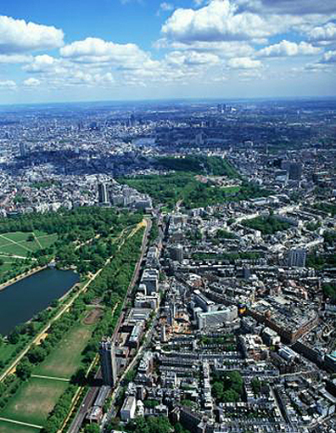
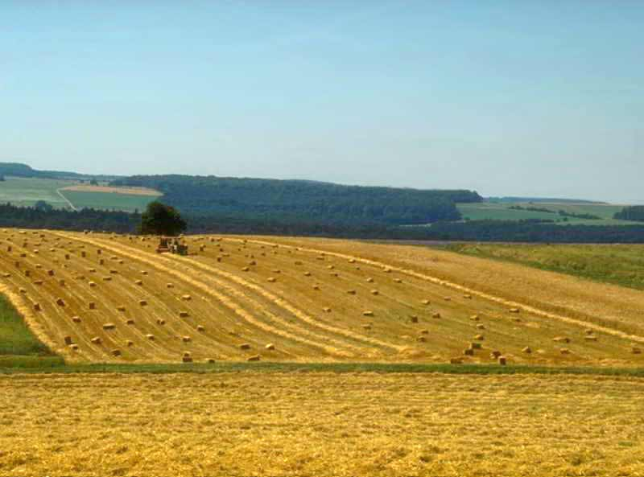
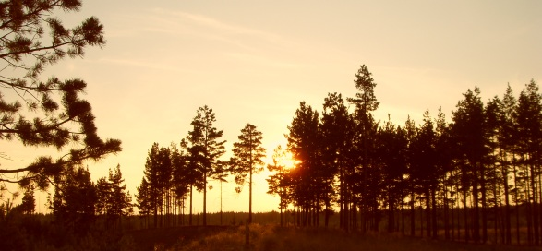
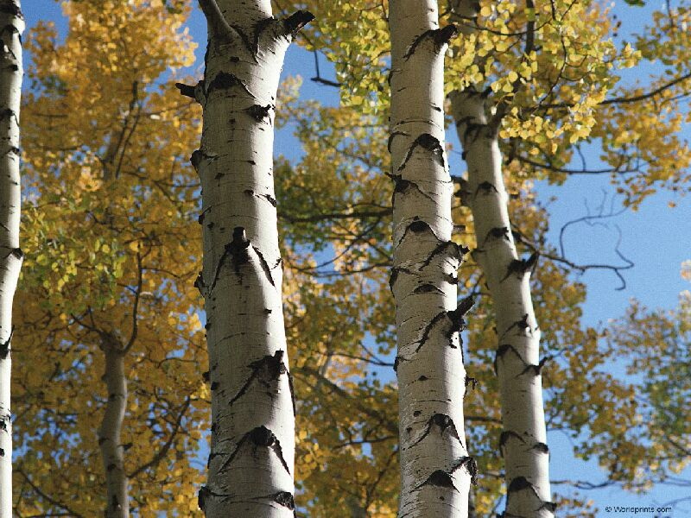
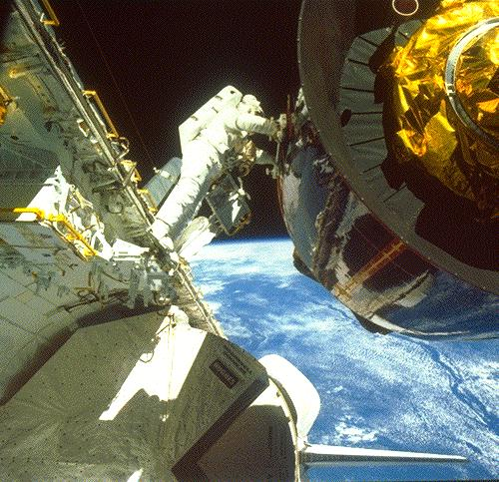
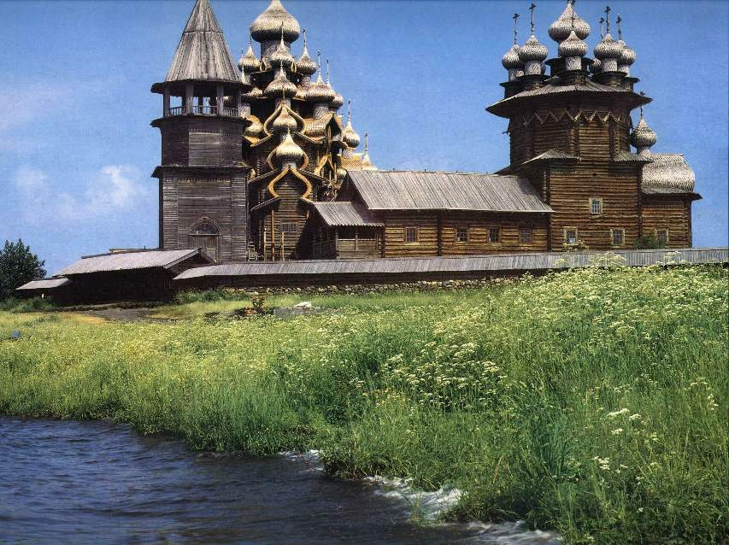
РОССИЯ -
ты великая держава!

Slide 3


Slide 4
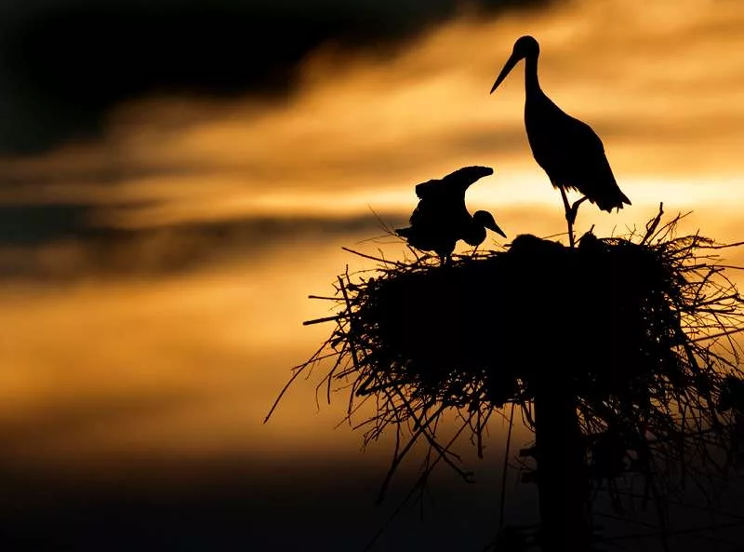
АИСТ НА КРЫШЕ – МИР НА ЗЕМЛЕ!

Slide 5
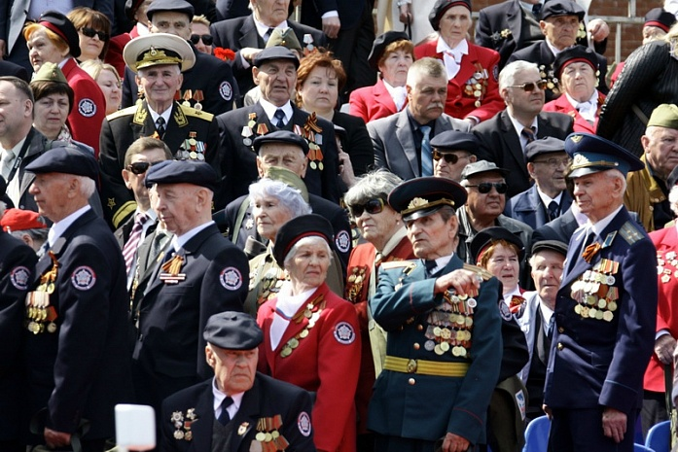

Slide 6


Slide 7
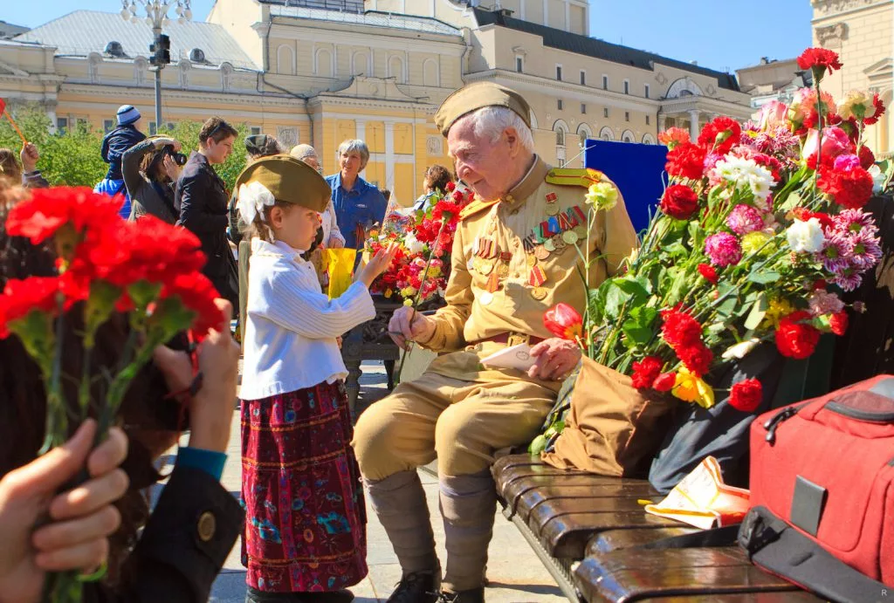

Slide 8


Slide 9
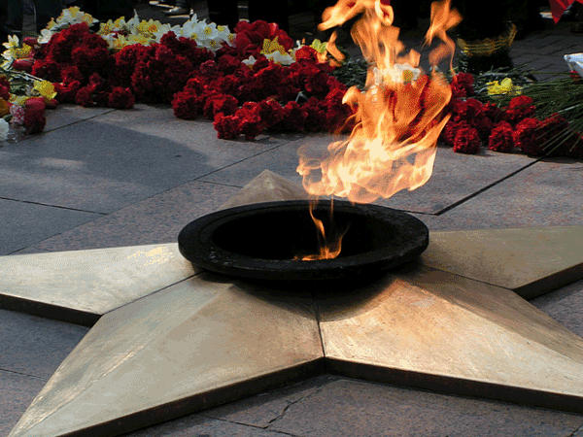


Slide 10
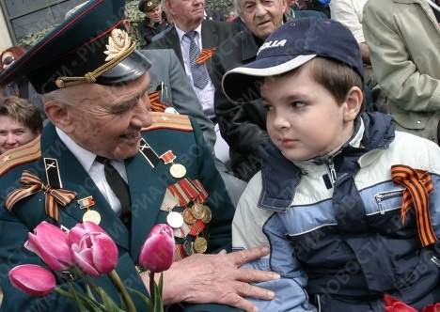

Slide 11
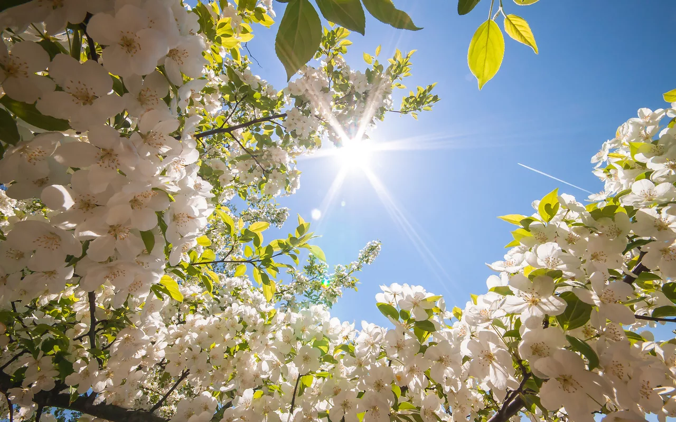

Slide 12
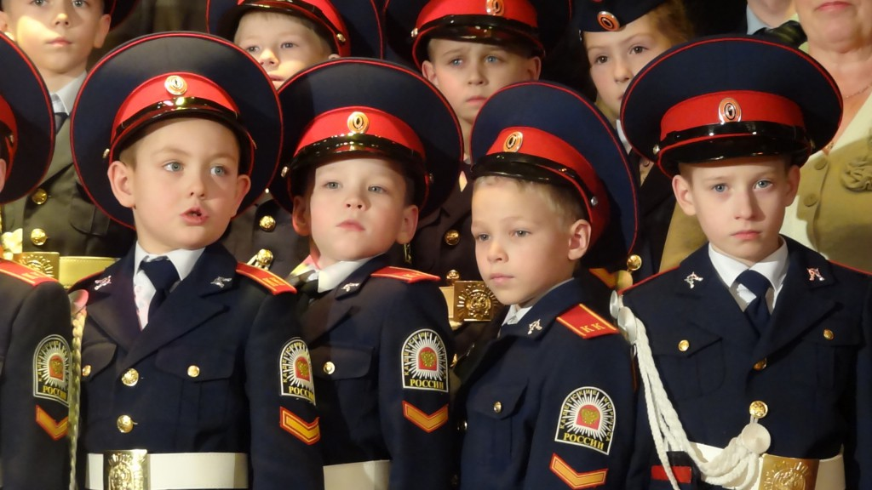

Slide 13


Slide 14

НАМ НУЖЕН МИР НА ГОЛУБОЙ ПЛАНЕТЕ!
НАМ НУЖЕН МИР НАВЕКИ! НАВСЕГДА!

Slide 15
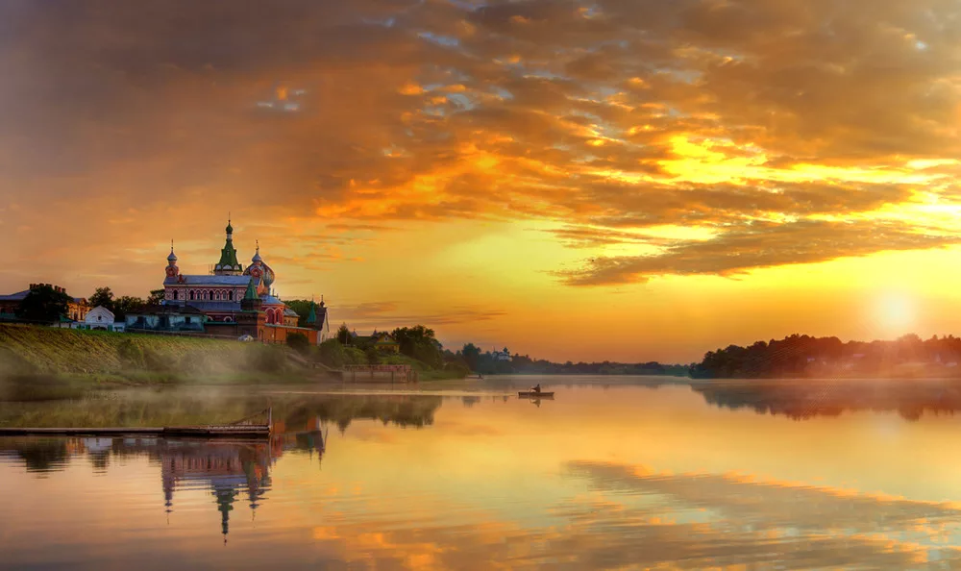

Slide 16
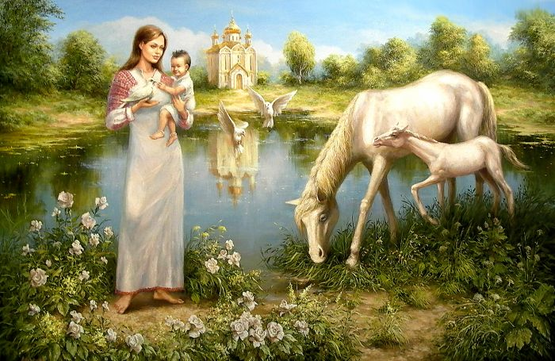

Slide 17


Slide 18


Slide 19


Slide 20



Slide 21


Slide 22


Slide 23


ПАМЯТЬ
ВЕЧНО
ЖИВА

